Slide 1
Logique – semaine 4
20 février 2025

Slide 2
Plan du cours
Des questions?
Nouvelle matière
Exercices
Devoir maison à faire pour la semaine 5

Slide 3
Chapitre 2: La formalisation
1. Le projet d’une formalisation des raisonnements
2. Les connecteurs propositionnels
3. Le langage $𝓛_{0}$ pour la logique propositionnelle
Signes primitifs de $𝓛_{0}$
Formules de $𝓛_{0}$
Formalisation des inférences

Slide 4
3. Le langage $𝓛_{0}$ pour la logique propositionnelle

Slide 5
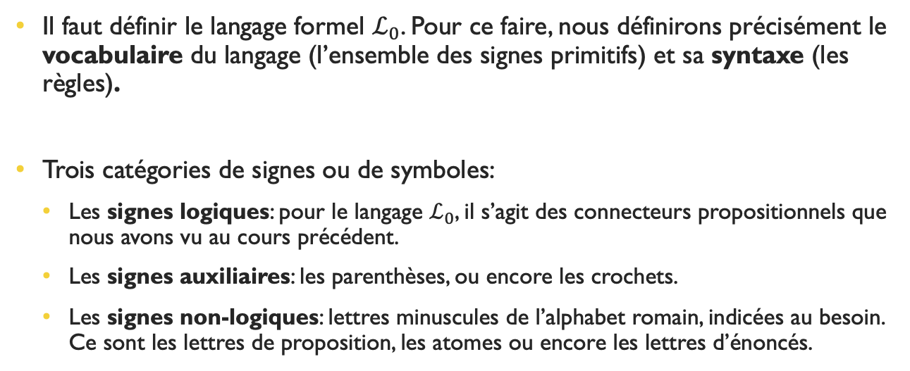
Les signes primitifs de $ℒ_{0}$
Il faut définir le langage formel $ℒ_{0}$. Pour ce faire, nous définirons précisément le vocabulaire du langage (l’ensemble des signes primitifs) et sa syntaxe (les règles).
Trois catégories de signes ou de symboles:
Les signes logiques: pour le langage $ℒ_{0}$, il s’agit des connecteurs propositionnels que nous avons vu au cours précédent.
Les signes auxiliaires: les parenthèses, ou encore les crochets.
Les signes non-logiques: lettres minuscules de l’alphabet romain, indicées au besoin. Ce sont les lettres de proposition, les atomes ou encore les lettres d’énoncés.

Slide 6
Les formules de $ℒ_{0}$
On veut pouvoir distinguer les expressions bien formées du langage. Pour ce faire, nous avons une liste de règles qui définissent les expressions bien formées.
Nous verrons 4 règles qui définissent l’ensemble $ℱ_{0}$ des formules de $ℒ_{0}$. Les minuscules de l’alphabet grec $γ et δ$ désignent des expressions formelles quelconques de $ℒ_{0}$ dans ce contexte.

Slide 7

Règle 1
Toutes les lettres de propositions sont des formules de $𝓛_{0}$.
Ex: p, q, r, s, t, p₁, p₂, sont des expressions bien formées de $ℒ_{0}$
Les seules formules qui ne comportent qu’un seul signe.
L’ensemble des atomes de $ℒ_{0}$ sera noté $𝒜$

Slide 8
Règle 2
Si $γ$ est une formule de $𝓛_{0}$, alors $¬γ$ est une formule de${ 𝓛}_{0}$.
C’est la négation.
Cela veut dire que la suite de signes formés par le symbole $¬$ suivi par les signes qui constituent $γ$ est aussi une formule de ${ ℒ}_{0}$.
Ex: $¬γ, ¬¬¬y, ¬¬¬¬¬¬¬¬y, ¬¬¬¬¬¬y$
Notes:
gamma

Slide 9
Règle 3
Si $γ$ et $δ$sont des formules de $𝓛_{0}$, alors les expressions suivantes sont des formules de $𝓛_{0}$:
($γ∧δ)$
$(γ∨δ)$
$(γ→δ)$
$(γ↔δ)$

Slide 10
Règle 4
Une expression formelle est une formule de $𝓛_{0}$ si et seulement si elle peut être obtenue par l’application d’une ou plusieurs de ces règles, chaque règle pouvant être appliquée un nombre fini quelconque de fois.
Règle qui nous assure qu’aucune autre expression formelle que celles qui peuvent être construites à l’aide des règles précédentes.

Slide 11

Des exemples de formules
$q$
$\left(p∧(q∧r)\right)$
$(¬p→q)$
$¬¬¬(¬p→¬q)$
$((p→q)↔(¬p→q))$

Slide 12
Des exemples d’expressions mal formées
$\left(q\right)$
$\left(¬p\right)$
$\left(p¬p\right)$
$\left(p∨q∨r\right)$
$\left(q¬∨r\right)$
($p∧q$))

Slide 13
Arbre de formation de la formule $γ.$
À toute formule du langage correspond un arbre qui indique comment cette formule est obtenue par les règles. On l’appelle l’arbre de formation de la formule $γ$.
La dernière règle utilisée, à la racine de l’arbre, est le connecteur principal de la formule construite par un arbre.

Slide 14
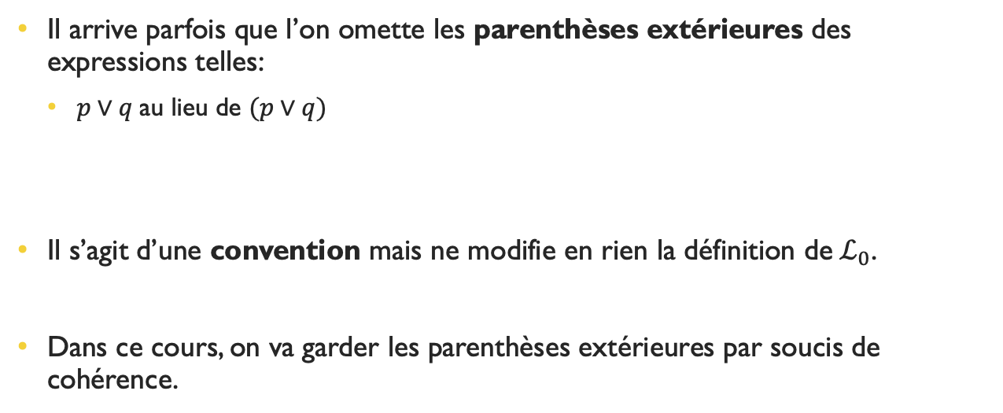
convention
Il arrive parfois que l’on omette les parenthèses extérieures des expressions telles:
$p∨q$au lieu de $(p∨q)$
Il s’agit d’une convention mais ne modifie en rien la définition de${ ℒ}_{0}$.
Dans ce cours, on va garder les parenthèses extérieures par soucis de cohérence.

Slide 15
Formalisation des inférences dans le langage $ℒ_{0}$
Formaliser les inférences= transcrire les inférences dans le langage $ℒ_{0}.$
La formalisation aura un rôle déterminant pour l’analyse de la validité des inférences et la définition de la relation de la conséquence logique.

Slide 16
Formalisation des inférences dans le langage $ℒ_{0}$
Un exemple:
$\frac{\begin{aligned}S^{′}il fait beau, alors Lucien va se promener \\ Il fait beau\end{aligned}}{Lucien va se promener}$
p: Il fait beau.
q: Lucien va se promener.
On donne d’abord sa forme logique:
$\frac{\begin{aligned}si p, alors q \\ p\end{aligned}}{q}$
Puis sa version formalisée:
$\frac{\begin{aligned}(p→q) \\ p\end{aligned}}{q}$

Slide 17
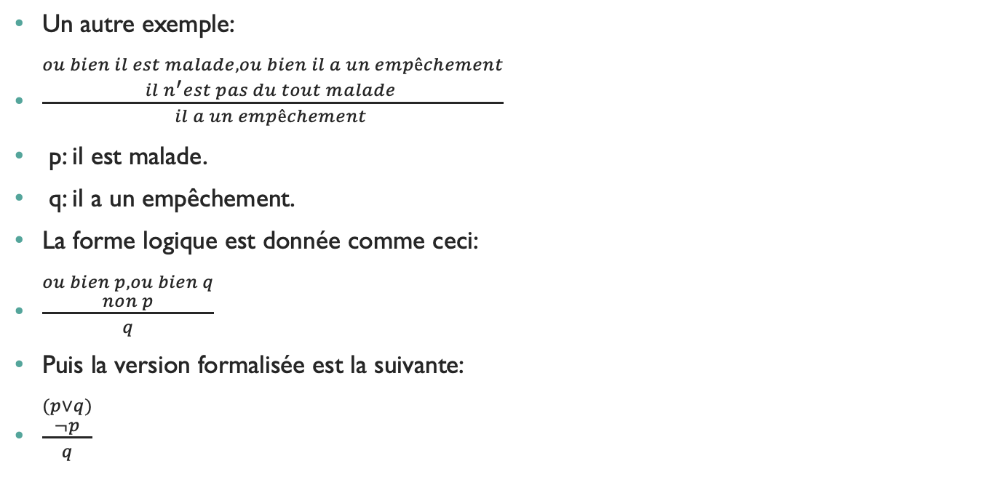
Formalisation des inférences dans le langage $ℒ_{0}$
Un autre exemple:
$\frac{\begin{aligned}ou bien il est malade, ou bien il a un empêchement \\ il n^{′}est pas du tout malade \end{aligned}}{il a un empêchement }$
p: il est malade.
q: il a un empêchement.
La forme logique est donnée comme ceci:
$\frac{\begin{aligned}ou bien p, ou bien q \\ non p\end{aligned}}{q}$
Puis la version formalisée est la suivante:
$\frac{\begin{aligned}(p∨q) \\ ¬p\end{aligned}}{q}$

